Slide 1
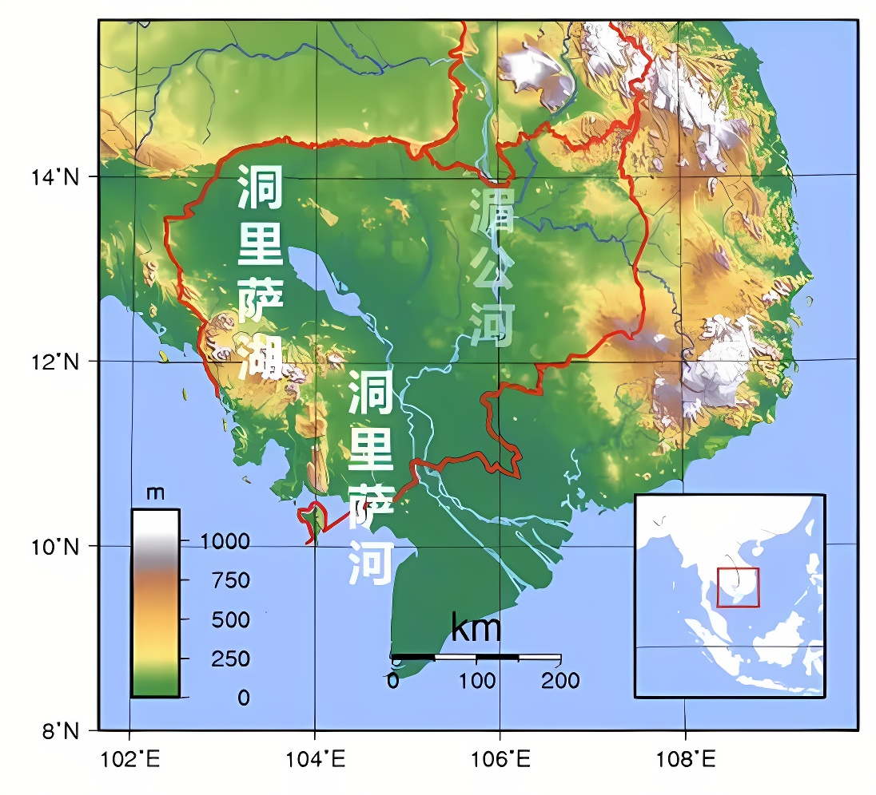
情境导入：洞里萨河
洞里萨河是世界上少有的因不同季节而逆向改流的河流。每年在6-9月份的雨季里，河水就从湄公河通过洞里萨河流入洞里萨湖，而10月到第二年的5月，河水则倒流回湄公河。
【提出问题】
1、洞里萨河为什么会逆向改流？
2、陆地自然界中除了河水和湖水，
你还知道哪些水体存在？

Slide 2
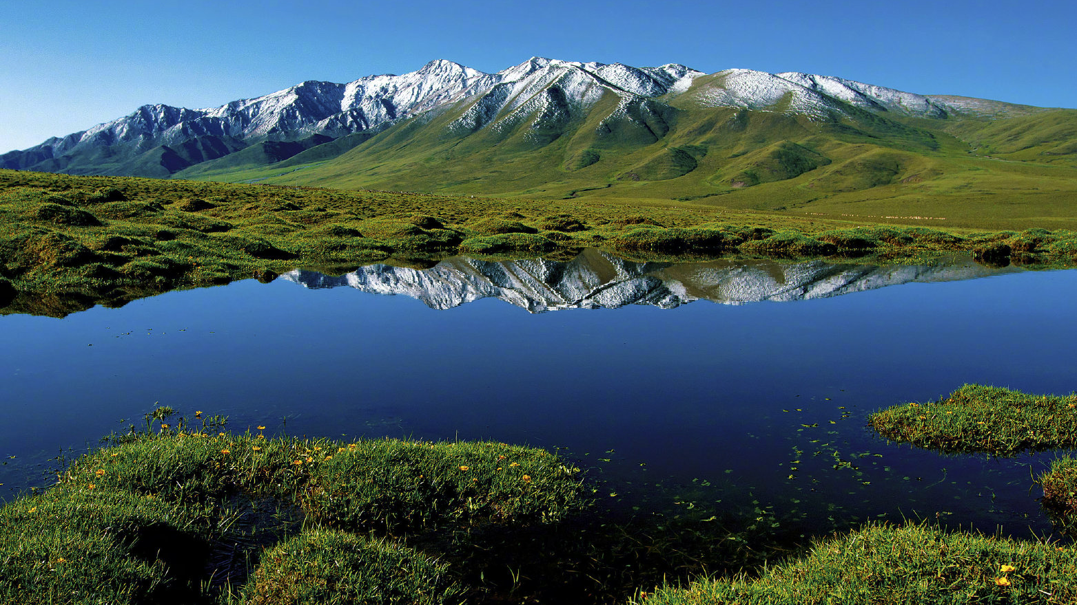
第一节
陆地水体及其相互关系

Slide 3
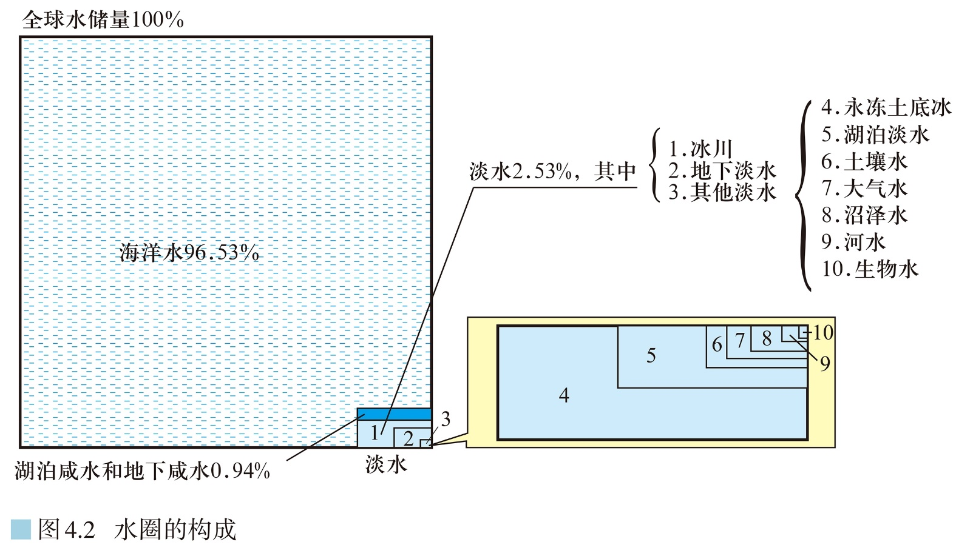
说一说
看下图，描述水圈的构成
思考： 1. 地球水圈各种水体中，哪种水体类型占主体？
2. 淡水中，哪种水体类型占主体？
3. 目前人类直接利用的淡水资源主要有哪些？
海洋水
冰川（占淡水的68.72%)
河流水、淡水湖泊水和浅层地下水
Notes:
目前人类直接利用的淡水资源主要是：河流水、淡水湖泊水和浅层地下水，储量仅占全球水体总量的十万分之七。应当珍惜和合理利用现有的宝贵的水资源
冰川水是陆地水的主体，但主要分布在两极和高山地区，直接利用的不多。

Slide 4
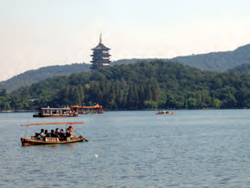
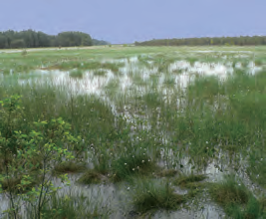
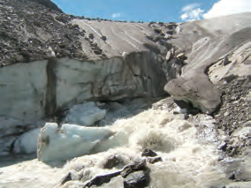
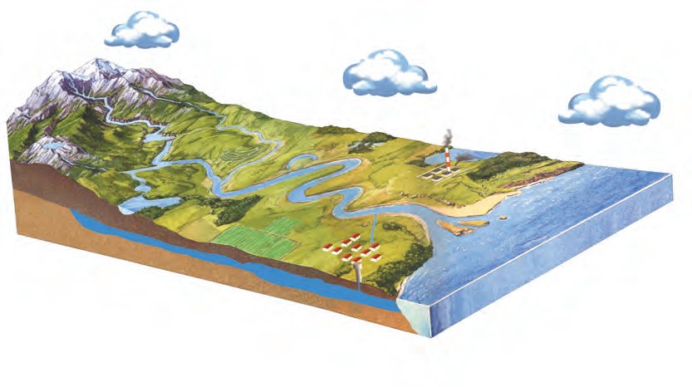
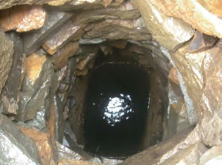
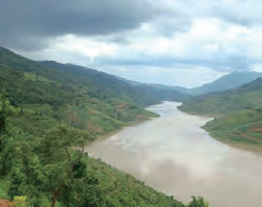
一、陆地水体
1.陆地水体的主要类型
湖泊水
沼泽水
冰川
冰川水
沼泽
河流水
河 流
湖泊
地下水
地下水
陆地水体的存在形式

Slide 5
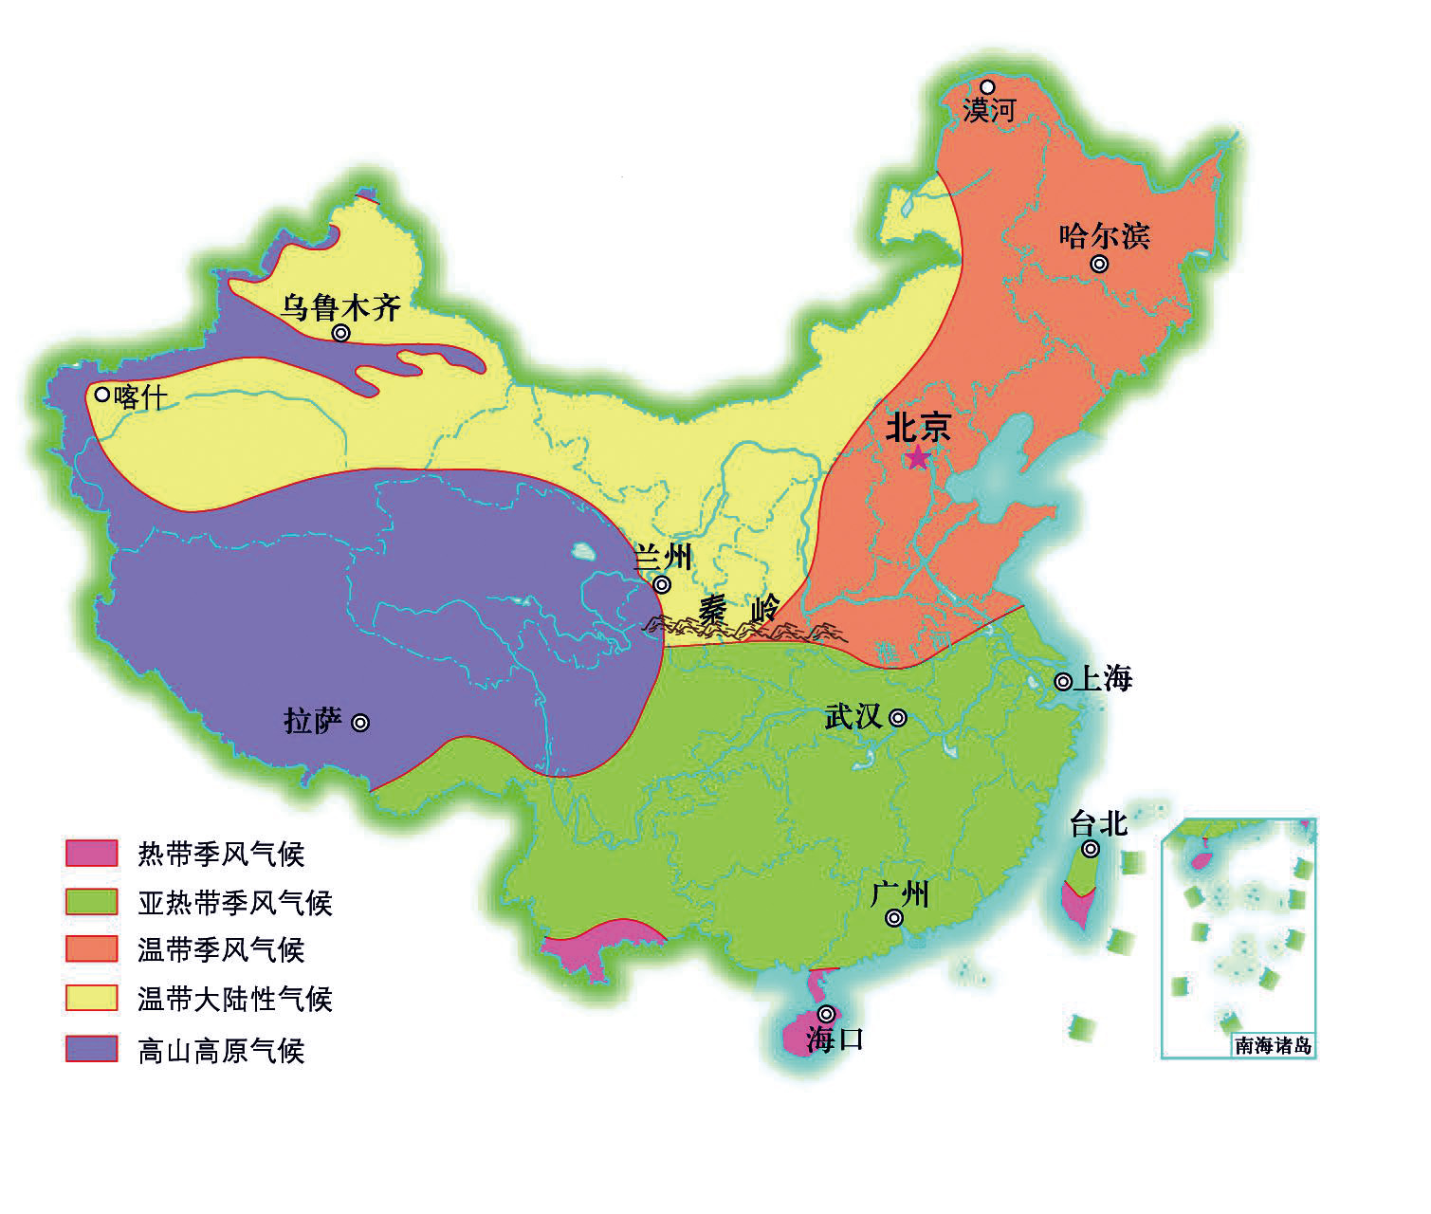
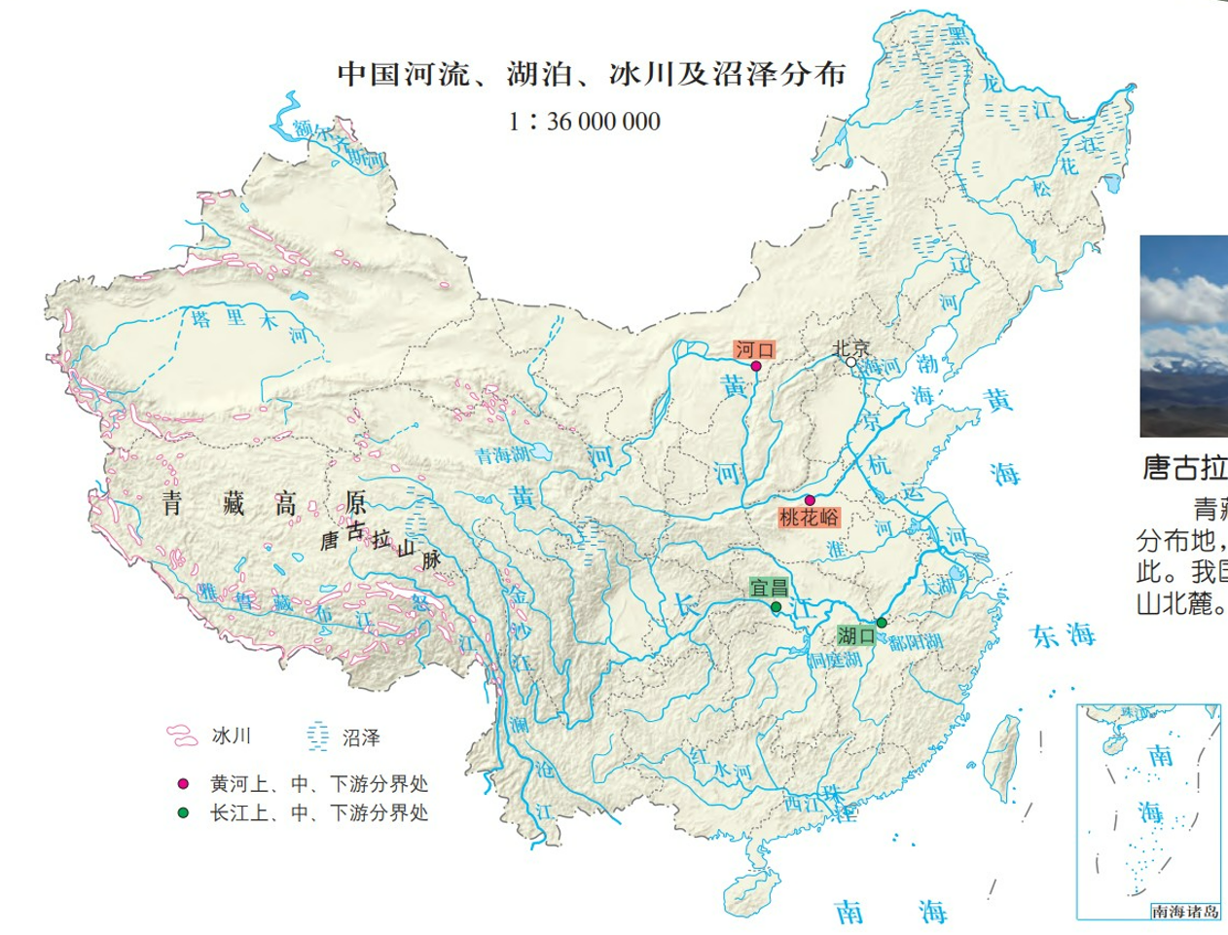

2. 陆地水体与自然环境的相互关系
（1）自然环境对陆地水体的影响
地势低平的地区容易积水形成湖泊、沼泽
气候湿润的地区河网密度大，水量丰富
高海拔和高纬地区冰川发育
中国河流、湖泊、冰川及沼泽分布
中国气候类型分布
区域自然环境（地形、气候等）影响水体特征（类型、分布、水量）

Slide 6
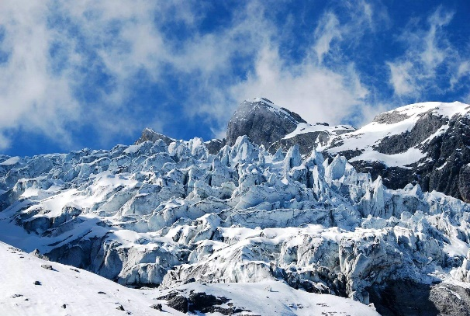
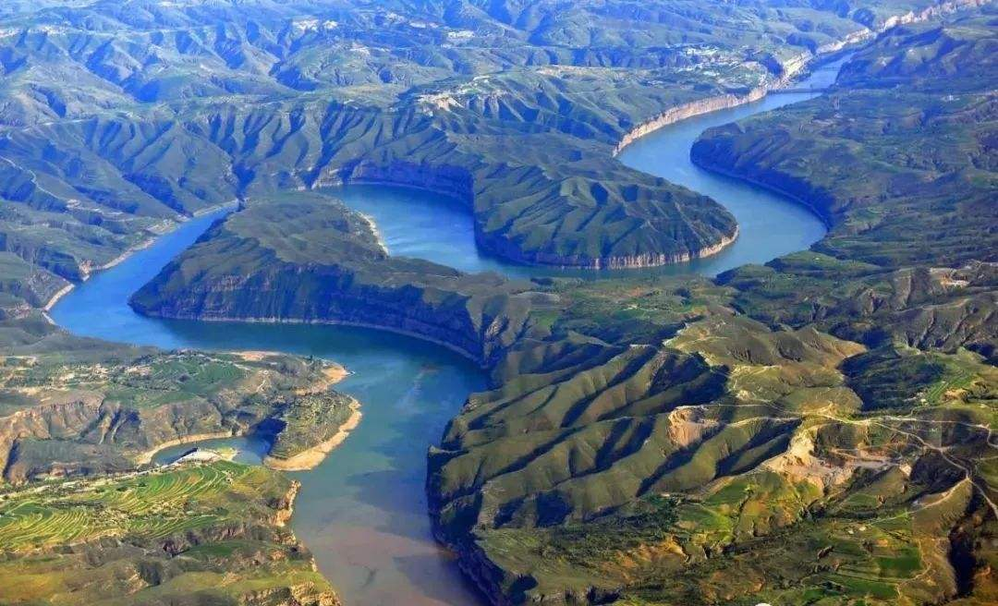
02 陆地水体与自然环境的关系
2. 陆地水体与自然环境的相互关系
（2）陆地水体对自然环境的影响
①河流、湖泊、沼泽对周边气候具有调节作用
温差（日较差、年较差）减小
空气湿度增大，可能降水量增大
②冰川、河流是塑造地表形态的主要动力
塑造冰川地貌
塑造河流地貌
和喀斯特地貌
涵养水源、调节流量、蓄洪防旱、降解污染、净化水质、美化环境、为野生动物提供栖息地等。

Slide 7
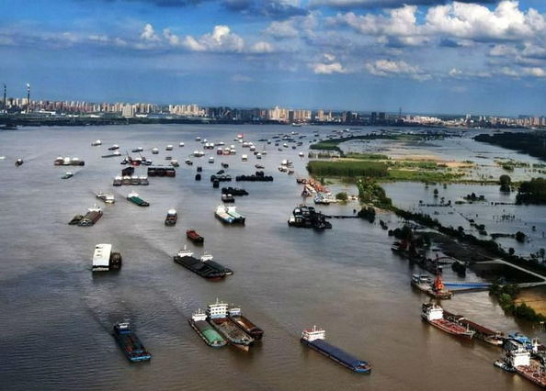
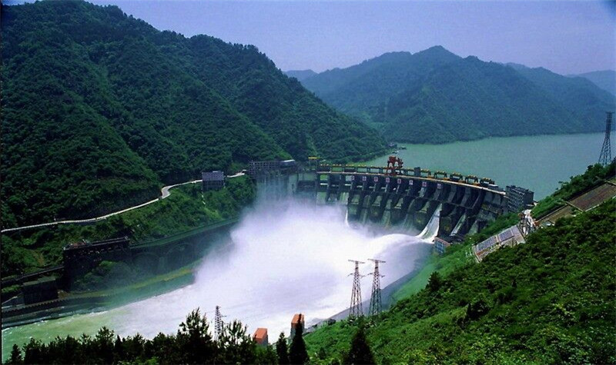
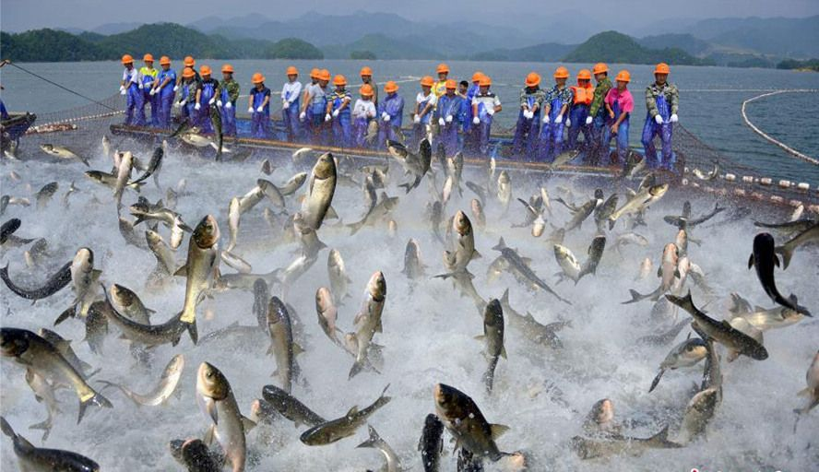
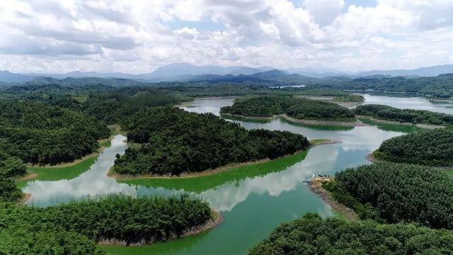
3.陆地水体对人类活动的影响
提供淡水资源，具有航运、发电、灌溉、水产养殖、生态服务等价值。
Notes:
冰川积雪融水为人类提供优质水源
航运：长江水系航道通航里程占全国内河通航里程的51%，连续13年蝉联世界内河运输第一位，成为世界上内河运输船舶数量最多、船舶大型化发展速度最快的通航货运大河，被称为“黄金水道”。
不利影响：长江上游滑坡、泥石流灾害多发；长江中下游洪涝灾害多发

Slide 8
4.1陆地水体及其相互关系
一、陆地水体
1.陆地水体的主要类型
2. 陆地水体与自然环境的相互关系
3.陆地水体对人类活动的影响
二、陆地水体的相互关系

Slide 9
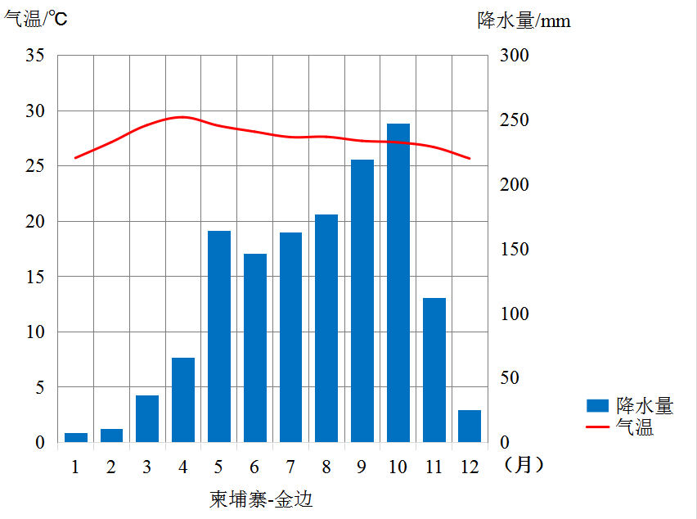
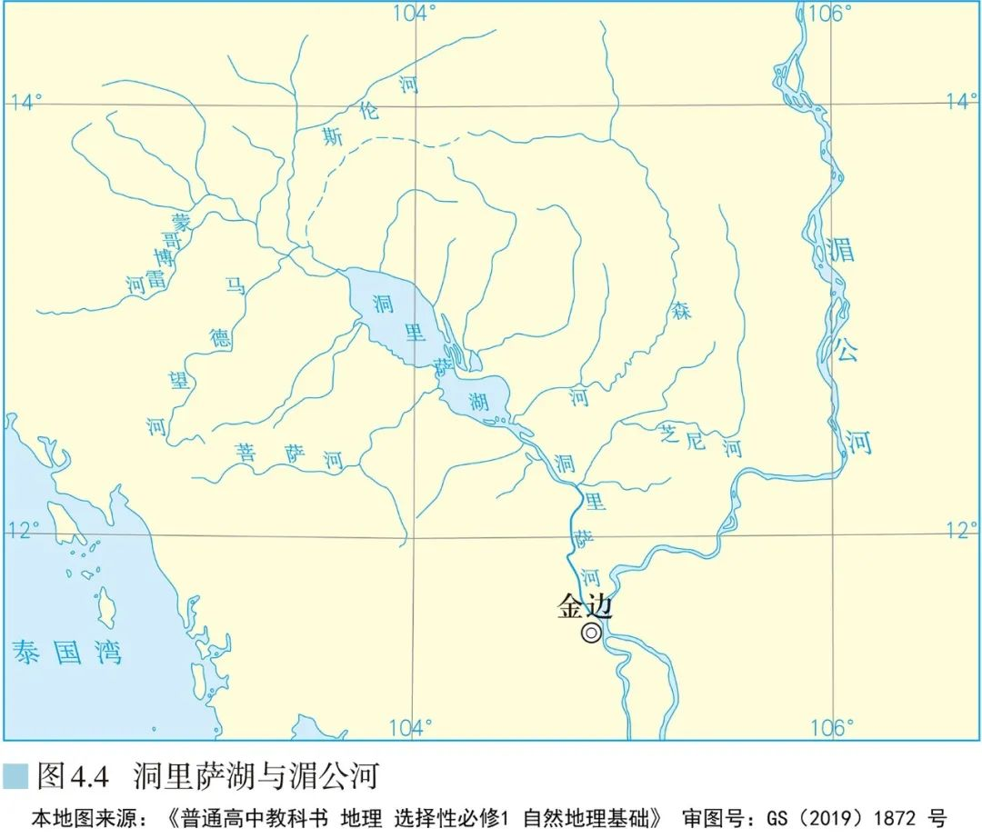
二、陆地水体的相互关系
1. 河流与湖泊
思考：根据P66材料，绘制并分析洞里萨河的流向。
河面宽度＜湖面宽度
（削锋补枯）
湖泊对河流径流起着调节作用
河流水位变化速度＞湖泊水位变化速度
雨季
旱季
湄公河
洞里萨湖
洞里萨湖
湄公河
河流丰水期：河水补给湖水
河流枯水期：湖水补给河水
（削减、延缓洪峰）
（补枯）
Notes:
湖宽度＞河宽度

Slide 10

2.河流与湖泊水
画出湄公河与洞里萨湖不同季节之间的水体流动方向并解释原因。
雨季
A
旱季
A
流量
湄公河
②
湄公河
①
洞里萨湖
洞里萨湖
削峰
补枯
1月
7月
12月
湖泊对下游段的河流径流量具有调蓄作用（削峰补枯），使其下游段河流径流量更稳定
Notes:
湖泊调蓄河流水位(削峰补枯)
洞里萨河因不同季节而逆向改流。

Slide 11
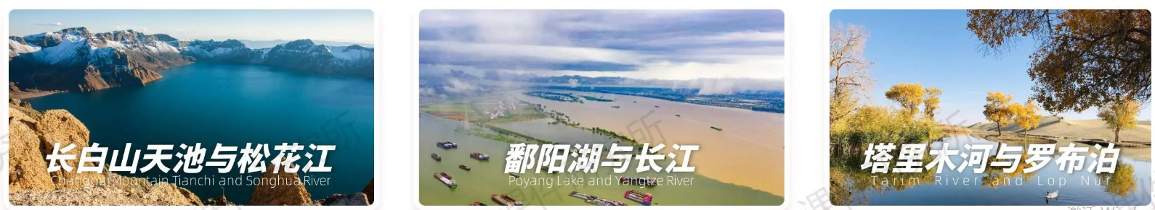
拓展提升:湖泊位置与补给关系
思考：以下湖泊与河流的位置关系如何
湖泊位置 | 河流与湖泊的补给关系
湖泊位于河流的源头 | 湖泊单向补给河流
湖泊位于河流的中下游 | 河流与湖泊相互补给
湖泊位于内流河终点 | 河流单向补给湖泊

Slide 12
二、陆地水体的相互关系
2. 河流与地下水
在湄公河流域，随着当地气候的变化，河流与地下水的流向也随之变化，请结合教材66页第二自然段，绘图说明河流与地下水之间的补给关系。
地下水位
地下水位
河流
河流
丰水期
枯水期
河水补给地下水
地下水补给河水
Notes:
河流与地下水相互补给，使得部分河流在丰水期时水位不至于过高，在枯水期时也能长流不断，河流的径流的季节变化减少。
河流和地下水一定相互补给吗？

Slide 13
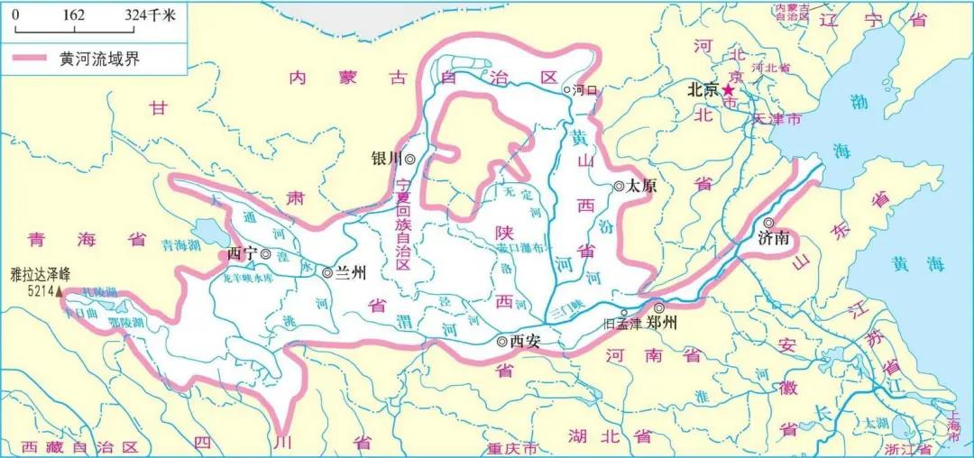
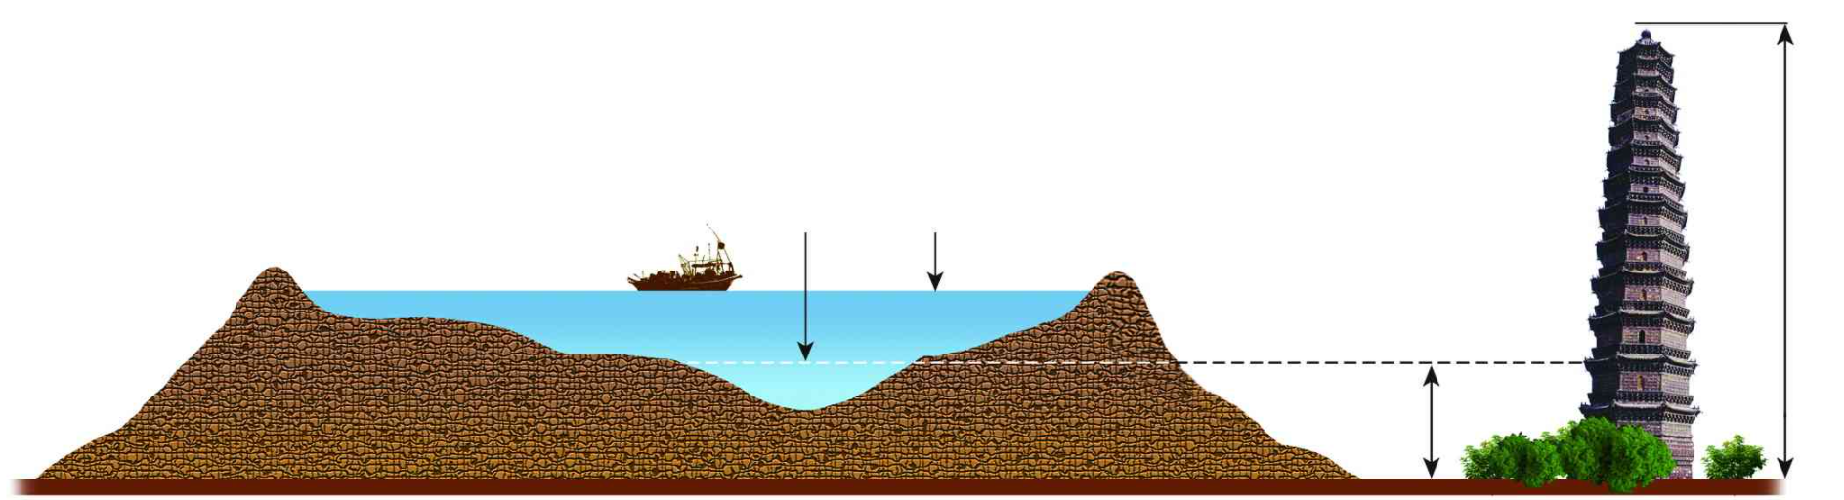
二、陆地水体的相互关系
2. 河流与地下水
关键看水位高低
思考：
黄河下游河南、山东河段，流域狭长，面积较小的原因？
2.在河南、山东河段，黄河与地下水的补给关系是怎样的，为什么？
黄河
单向补给
地下水
黄河下游“地上河”
低水位
高水位
开封铁塔

Slide 14
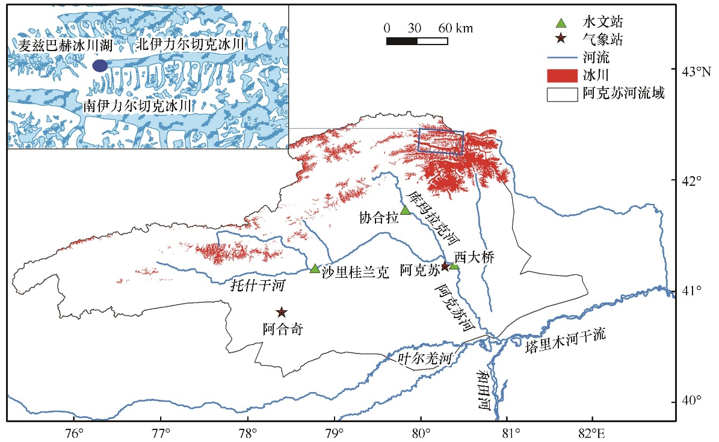
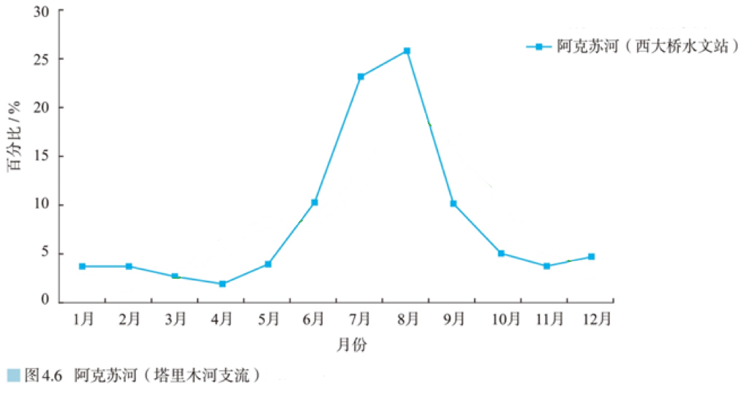
二、陆地水体的相互关系
3. 河流与冰川、积雪
下图是阿克苏河流域及阿克苏河年内各月径流量比率变化图，说出阿克苏河流量较大的季节，并分析原因。
夏季 以冰川融水补给为主，夏季温度高，冰川融化，补给河流

Slide 15
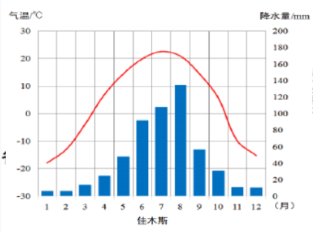
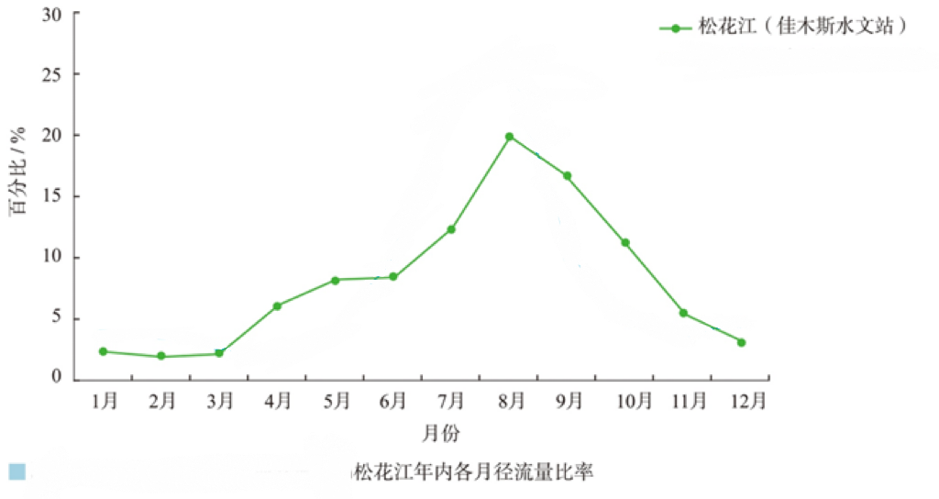
松花江位于我国东北地区，是黑龙江在中国境内最大的支流。下图为佳木斯的气温-降水量图和松花江年内径流量比率
汛期指河水在一年中有规律显著上涨的时期，即河流水盛的时期。
1. 结合佳木斯水文站资料，推测7、8月的汛期的成因。
雨水补给
2. 结合佳木斯水文站资料，指出春汛的补给方式，并说明理由。
季节性积雪融水 春季气温大于0℃时，积雪融化补给河流，形成春汛；
Notes:
汛期 ：汛期是一个水利名词，是指河水在一年中有规律显著上涨的时期。 “汛”就是水盛的样子，“汛期”也是河流水盛的时期，汛期不等于水灾，但是水灾一般都在汛期。 丰水期：指江河水流依靠降雨或融雪补给的时期。 持续的时间长短不同 丰水期持续时间长于汛期。 丰水期包括期，时间比丰水期短。

Slide 16
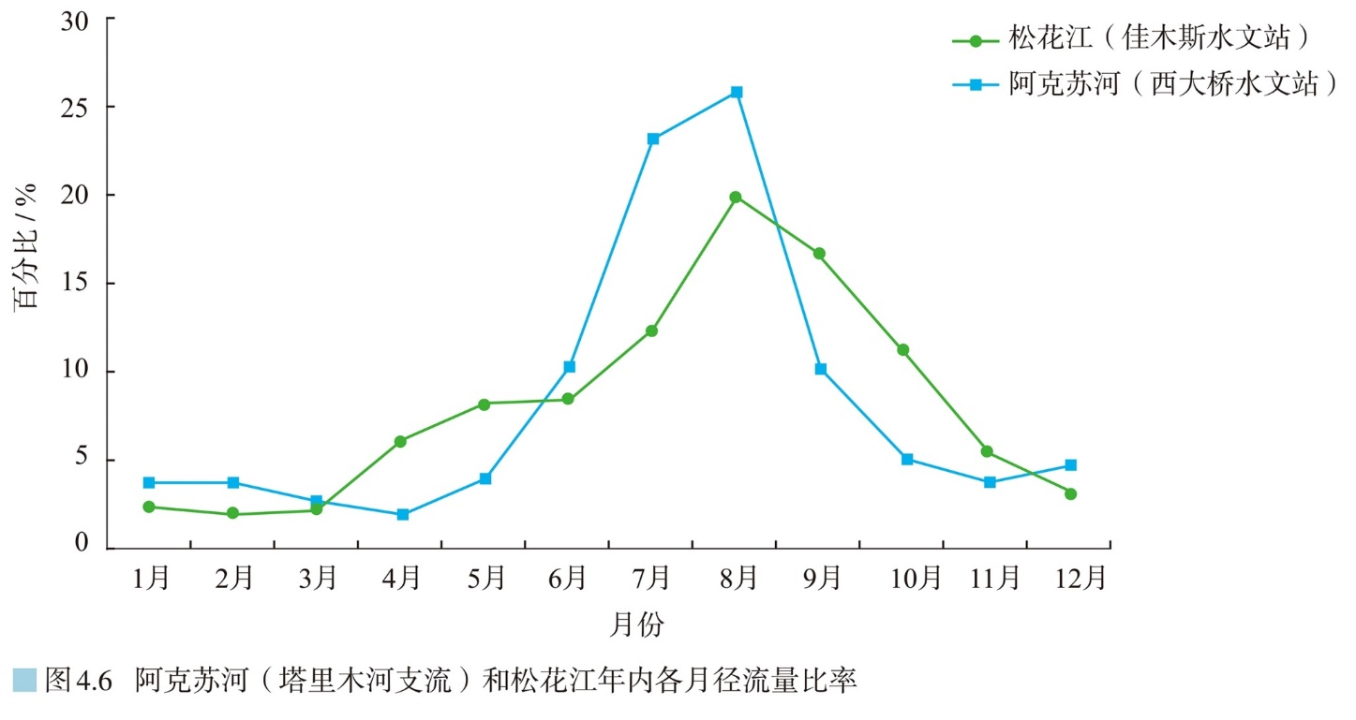
知识梳理
冰川融水
1. 说明河流与冰川、积雪之间的关系。
积雪融水
单向补给
河流
冰川、积雪
2.你能比较出河流冰川融水补给和季节性积雪融水补给的不同点吗？
季节性积雪融水补给形成春汛；
冰川融水补给形成夏汛；

Slide 17
二、陆地水体的相互关系
湖泊水
降雨
枯水期
丰水期
蒸发
降雨
融化
大气水
河流水
冰川、积雪
蒸发
丰水期
枯
水
期
降水下渗
地下水
降雪
区域特征不同
河流的主要补给方式也不相同
河流特征存在区域差异
Notes:
绘制示意图，理解陆地水体之间的关系。
区域特征不同——河流的主要补给方式也不相同——河流特征存在区域差异

Slide 18
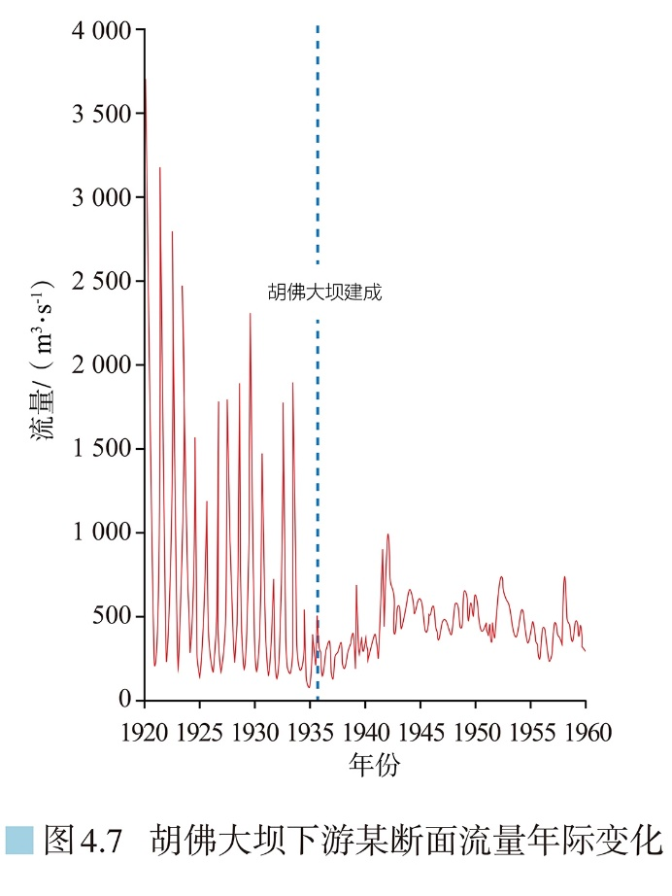
活动探究
了解影响科罗拉多河径流的因素
科罗拉多河发源于美国西部的落基山脉，源头海拔超过3000米，自东北向西南流入太平洋，全长2300多千米。上游山区年平均降水量400-500毫米，贡献了86%的河流径流量。下游地处温带半干旱和干旱区，年降水量不足100毫米。科罗拉多河年内径流量变化显著，夏季径流量占全国的70%。干流上陆续修建了胡佛大坝等多座水坝。图4.7示意胡佛大坝修建前后坝下某斯面流量的年际变化。
1. 说出科罗拉多河上游和下游河流的主要补给。
上游：冰雪融水、山地降水；下游：地下水

Slide 19
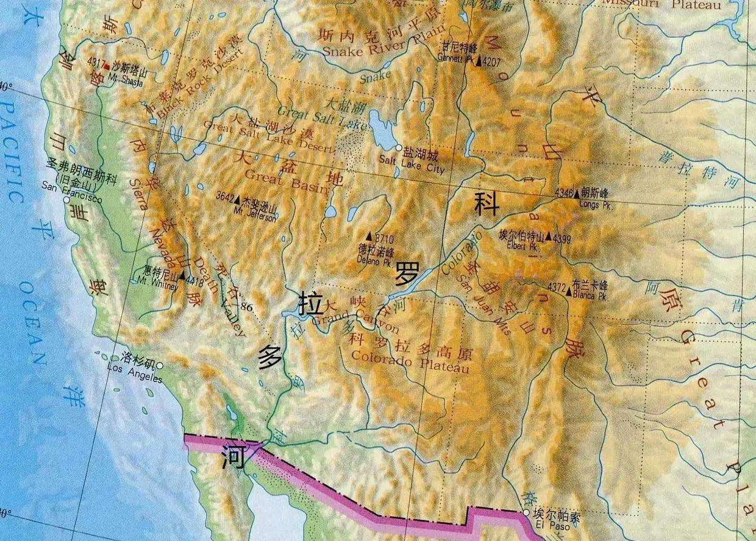
活动探究
了解影响科罗拉多河径流的因素
科罗拉多河发源于美国西部的落基山脉，源头海拔超过3000米，自东北向西南流入太平洋，全长2300多千米。上游山区年平均降水量400-500毫米，贡献了86%的河流径流量。下游地处温带半干旱和干旱区，年降水量不足100毫米。科罗拉多河年内径流量变化显著，夏季径流量占全国的70%。干流上陆续修建了胡佛大坝等多座水坝。图4.7示意胡佛大坝修建前后坝下某斯面流量的年际变化。
2. 推测科罗拉多河夏季径流量较大的原因。
科罗拉多河发源于落基山脉，源头海拔高，冬春季节受西风影响，降水较多，上游及源头地区冰雪量大，夏季，气温显著升高，冰雪融水量大，径流量大。
Notes:
科罗拉多河的水源主要是冰雪融水，径流时空分布很不均匀。 夏季气温较高，上游山区冰雪融水量大，河流获得的补给量也较大，因此夏季径流量大。

Slide 20

活动探究
了解影响科罗拉多河径流的因素
科罗拉多河发源于美国西部的落基山脉，源头海拔超过3000米，自东北向西南流入太平洋，全长2300多千米。上游山区年平均降水量400-500毫米，贡献了86%的河流径流量。下游地处温带半干旱和干旱区，年降水量不足100毫米。科罗拉多河年内径流量变化显著，夏季径流量占全国的70%。干流上陆续修建了胡佛大坝等多座水坝。图4.7示意胡佛大坝修建前后坝下某斯面流量的年际变化。
建成前
建成后
3. 比较胡佛大坝建成前后大坝以下河段流量年际变化特征。
建成前，大坝以下河段流量的年际变化大； 建成后年际变化减小。

